Slide 1
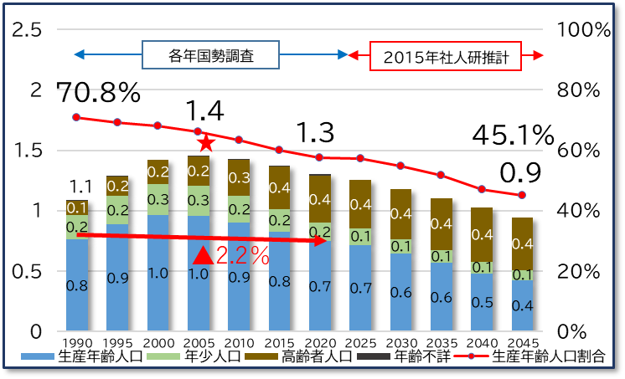
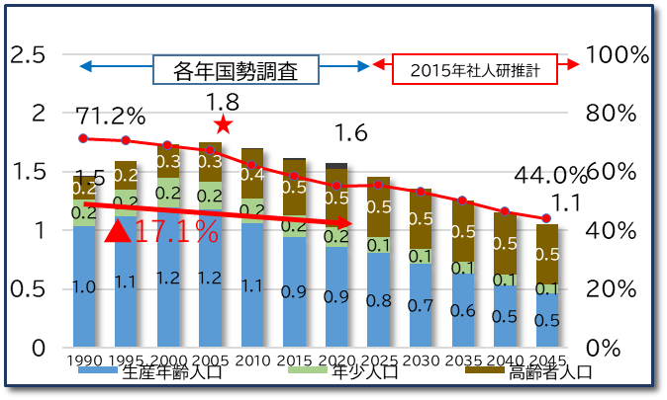
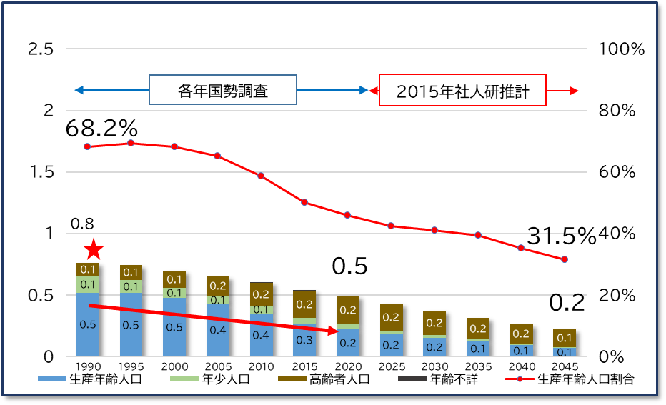
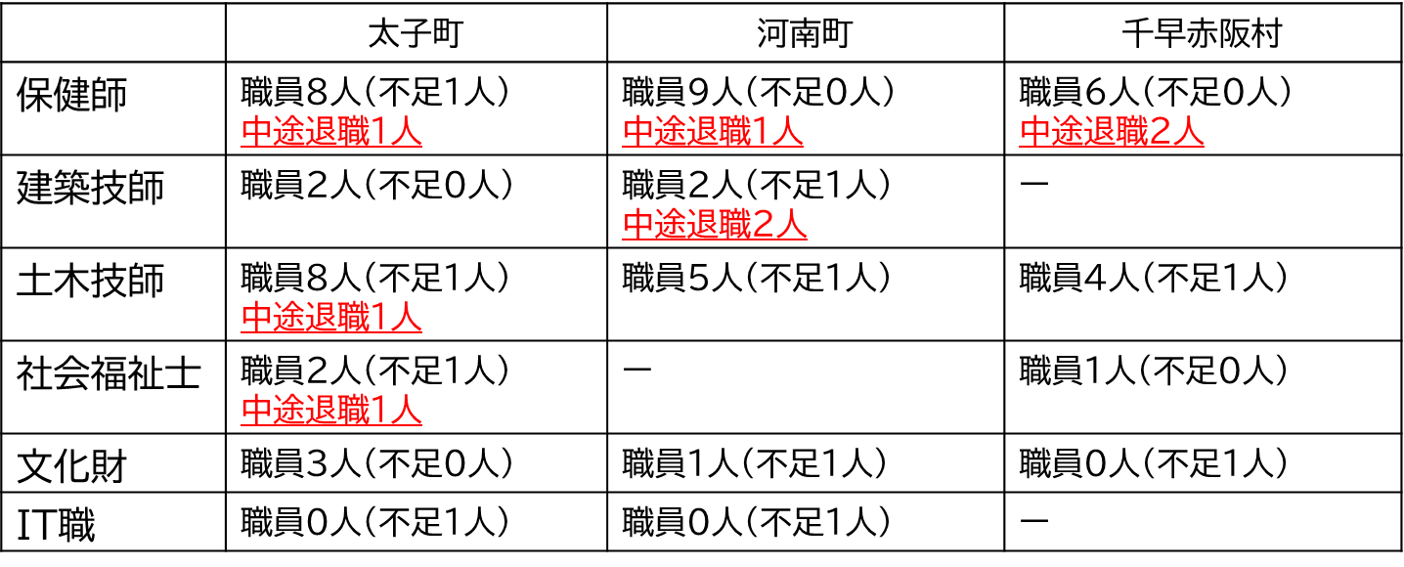
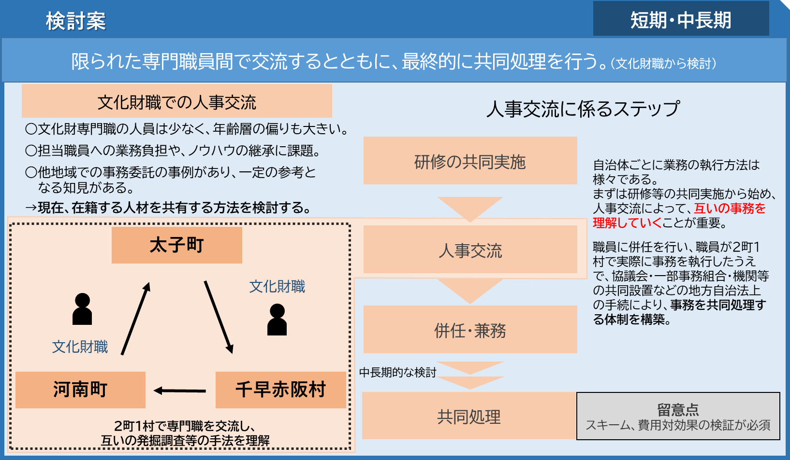
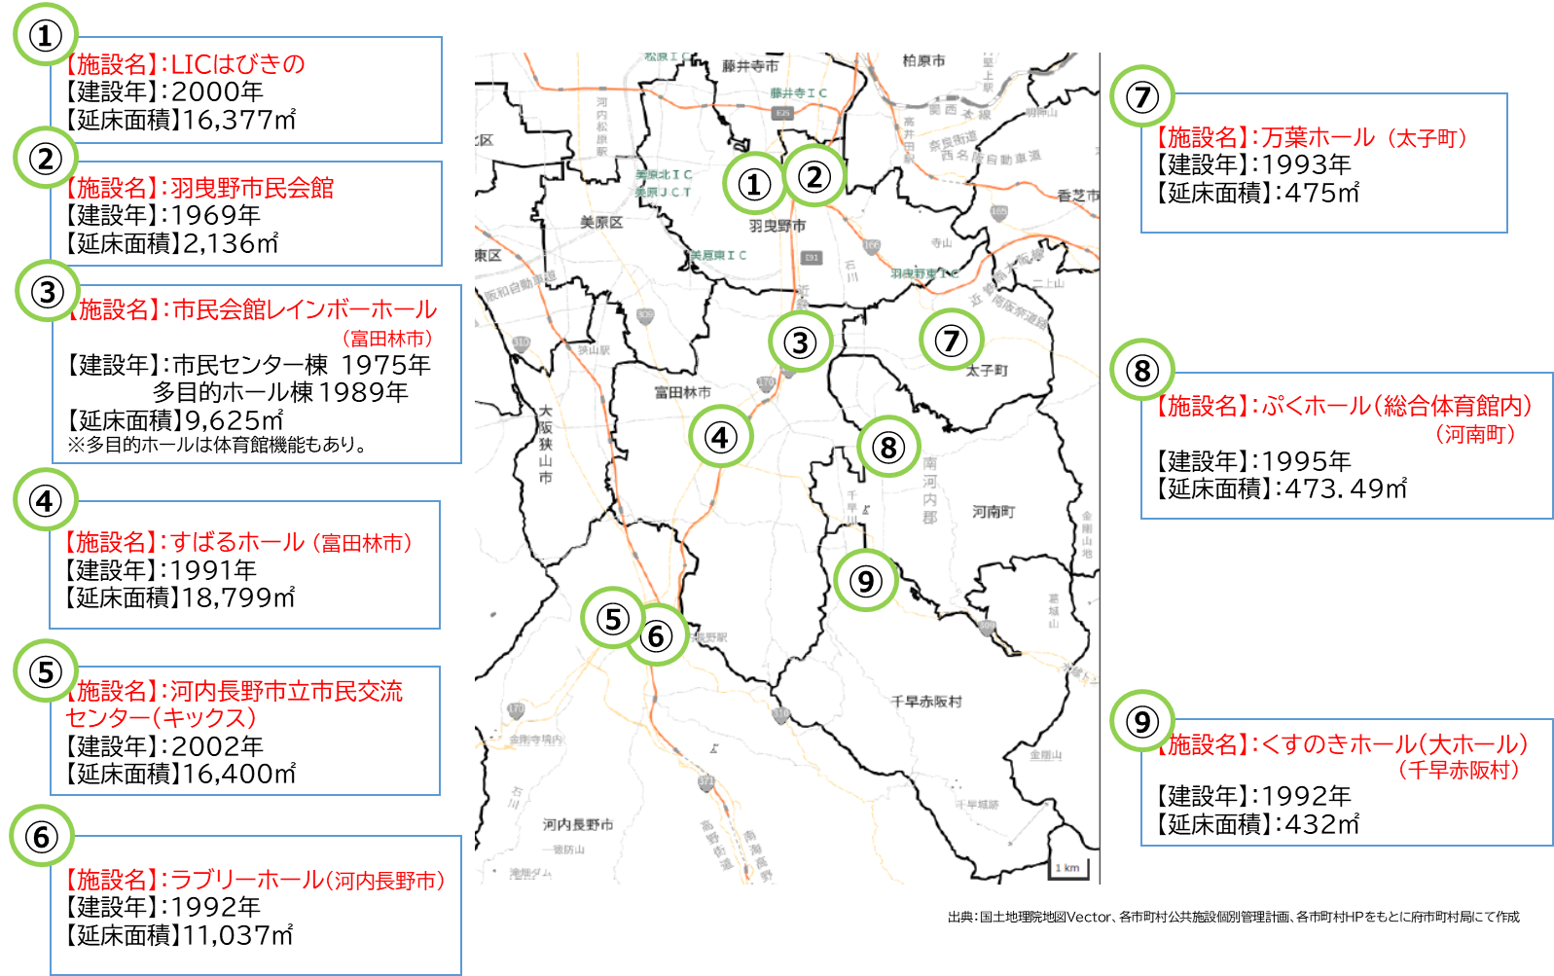
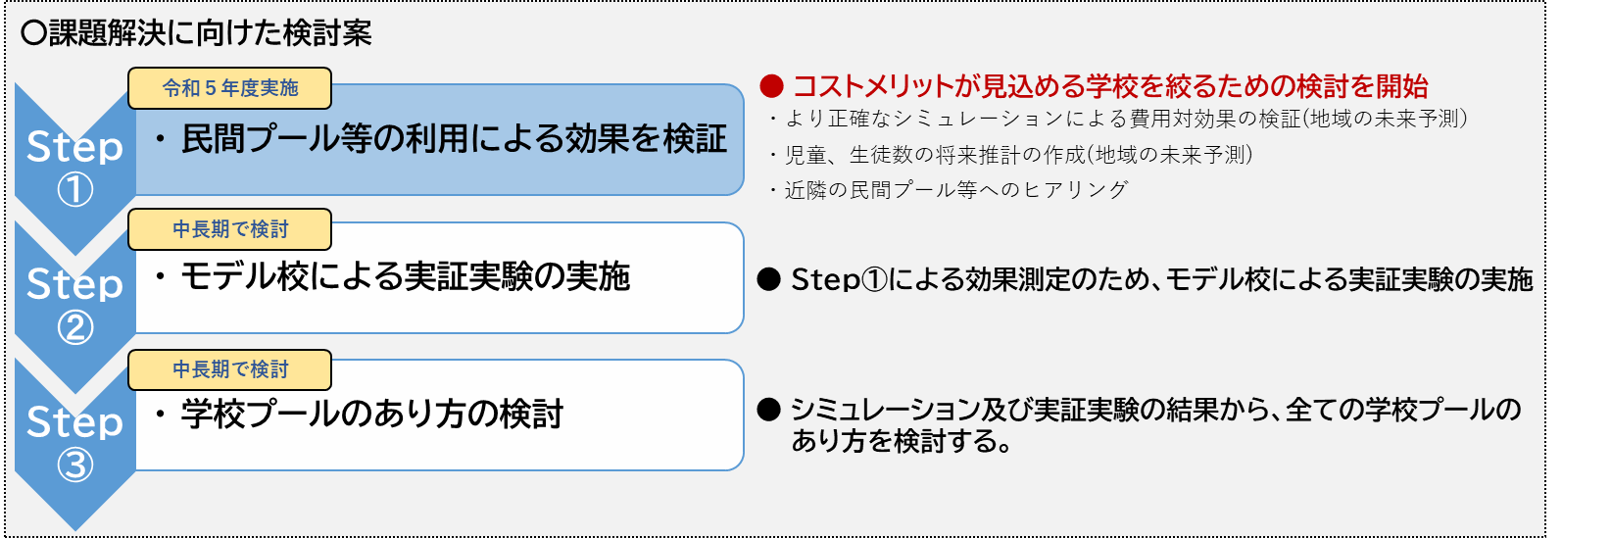
令和５年５月
大阪府・太子町・河南町・千早赤阪村
町村の将来のあり方に関する勉強会 南河内地域「将来課題の対応方策の検討」（概要版）
検討の経緯
● 急激な人口変動の中、町村が将来にわたって持続的・安定的に住民サービスを提供できるよう、課題分析や対応方策の検討を行うため、令和２年度に府と１０町村で「町村の将来のあり方に関する勉強会」を設置。
● 令和４年度から、他の地域に先行して府と太子町、河南町、千早赤阪村が共同で、町村や地域の行政課題やその対応方策について検討をスタート。
１．南河内地域２町１村の特性等
◆人口推移と推計
【太子町】
【千早赤阪村】
● ２町１村は、いずれも、昭和の大合併時期（昭和３１年）に複数の村が合体して誕生。
● 広域連携については、消防やごみ処理、水道等で他の地域よりも進んでいる。
● 人口については、2045年までに大きく減少。特に、千早赤阪村は約2,000人と半分以下まで減少。
● 高齢者人口は現状から大きく増えることはないが、全人口に占める割合が増加することが大きな課題。
● 生産年齢人口の減少に伴い、今後、重要な自主財源である個人住民税は大きく減少する見込み。
【河南町】
２．課題の「見える化」 ３．対応方策及び取組み提案
● 「専門人材の確保」「公共施設の最適配置」「自主財源の確保」「その他（地域活性化等）」について、２町１村の現状及び課題を把握するとともに、対応方策や具体的な取組みを提案。
テーマ | 主な行政課題 | 対応方策・取組み提案（抜粋）
専門人材の確保 | ○ 採用予定数に対する応募数が少なく、専門人材（土木技師・建築技師・保健師等）の確保が困難。 ○ 各専門職における年齢構成の偏りがあり、ノウハウの引継ぎや人材の育成に支障あり。 | ・採用試験の共同実施 ・人材登録制度の共同実施 ・専門職員の有効活用（人事交流等）
公共施設の最適配置 | ○ 更新や長寿命化に多額の費用を要する中、各団体内での最適化だけでなく、地域としての最適化を検討すべき時期。 ○ 稼働状況が良くない施設がある中、どこまで住民サービスを提供するのか、 地域内での共同利用などを検討すべき。 | ・給食センターの共同発注 ・学校授業での民間プール等の利用 ・文化ホールの共同利用に向けた検討
自主財源の確保 | ○ 府内市町村と比較しても、独自の住民サービスを実施しているが、財政状況の悪化などにより、今後継続できない おそれあり。 | ・償却資産の課税 ・有価証券による基金の運用 ・ふるさと納税の活用
その他（地域活性化等） | ○ 各町村での地域ブランド発信に関する取組みもあるが、集客力不足や十分な予算措置が難しいなど、単独での取組 みには限界あり。 | ・公民連携デスク設置の検討 ・２町１村連携による地域ブランドの創出
⇒ これまで個別に行革等を実施し、他地域よりも広域連携が進んでいるなか、現状の取組みでは限界があり、対応しきれなくなる。
◆人材確保で課題のある主な専門職の職員数、離職状況
◆具体的な対応方策（専門職員の有効活用）
◆公共施設の立地状況（文化ホール）
◆課題解決に向けた検討案（民間プール等の利用）
４．まとめ（今後の対応）
＜ 方向性 ＞
● 将来のあり方検討にあたっては、「目先の損得」だけでなく、１０年・２０年先の姿を見据えた判断が必要。検討にあたっては、近隣市の声も聞きながら議論を進めていく。
● 南河内地域は、自然や歴史・文化といった資源に恵まれた魅力ある地域。次の世代の方々にもここに住みたいと思ってもらえるよう、より魅力ある地域にしていく。
● 人材、財源、施設等の限られた資源を、地域として効果的かつ効率的に活用する観点から、２町１村がより連携し、共同で行財政改革や公民連携、さらなる広域連携に取り組み、
合併についても検討を深め、この地域のさらなる成長・発展をめざす。
＜ 進め方 ＞
● 令和５年度に、太子町長、河南町長、千早赤阪村長が参画し、大阪府と共同で『南河内地域２町１村未来協議会』を設立し、２町１村の将来のあり方についての検討をさらに深めていく。
● 持続的かつ安定的に住民サービスを提供していくための組織のあり方として、合併も選択肢に入れた議論を行っていく。
合併は課題も大きいことから、まずは全国事例の研究・分析を行い、南河内地域にふさわしいあり方を模索。
● 地域の未来予測なども活用し、議会や住民と課題を共有しながら、将来のあり方に関するオープンな議論を行う。

